Slide 1
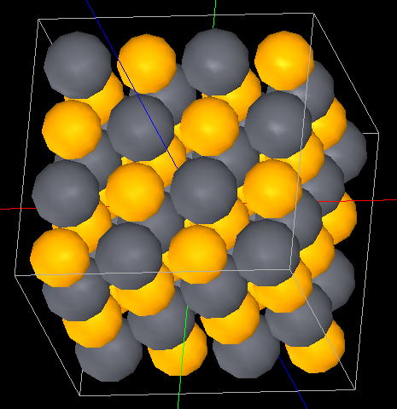
DFTB_BAND
PbSeのバンド構造
PbSeの(001)面
空間群：225
格子定数
長さ：a=b=c=6.203756[ang]
角度：α=β=γ=90[deg]
原子の位置：
Pb: (0.0, 0.0, 0.0)
Se: (0.5, 0.0, 0.0)
Se
Lattice_type: FCC
Pb
Notes:
DFTB_BAND_Inorganic_007

Slide 2
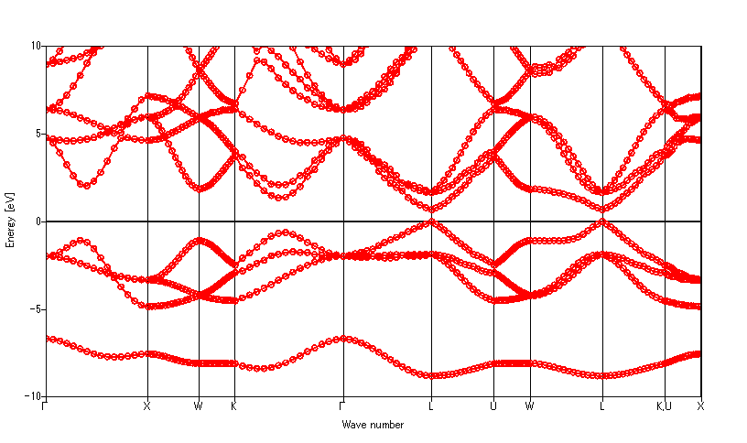
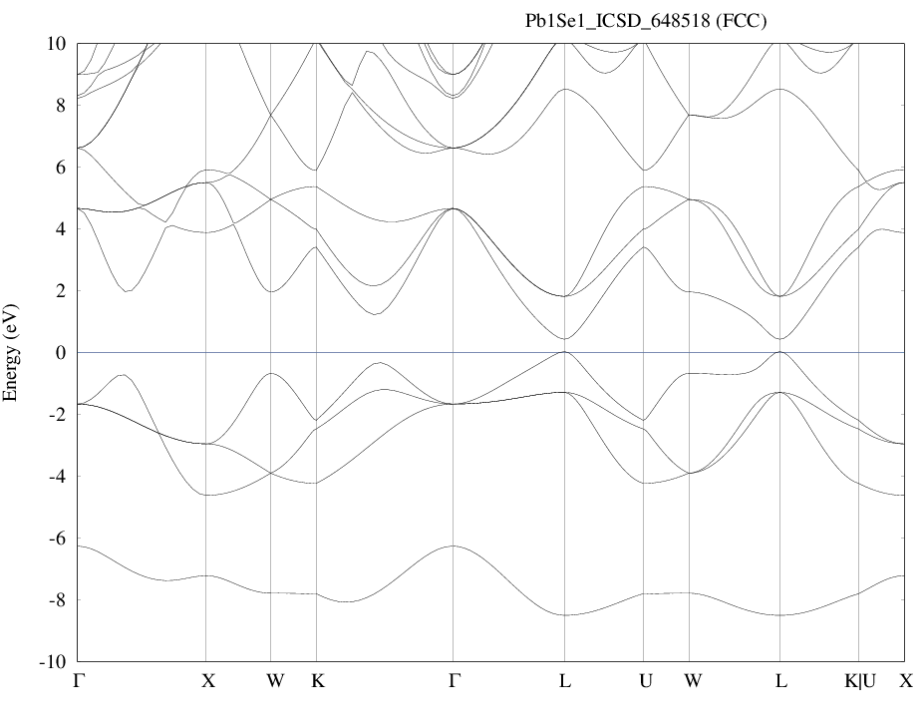
PbSeのバンド構造
DFTBで求められたバンド構造
AFLOWで求められているバンド構造
(http://aflowlib.org/material.php?id=aflow:467a078dbc878742)

Slide 3
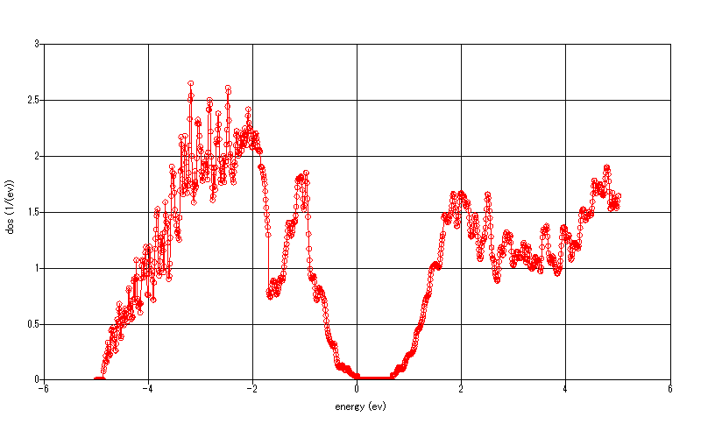
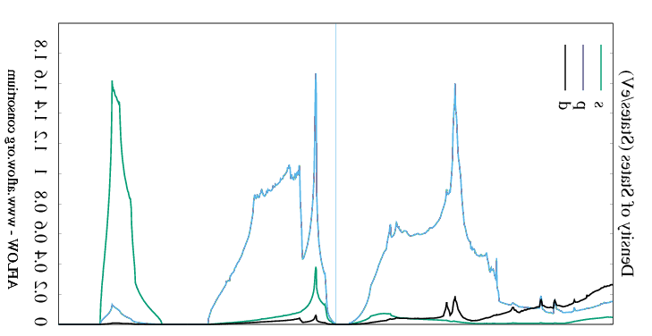
PbSeの状態密度
DFTBで求められた状態密度
バンド・ギャップ 0.668[eV]
バンド・ギャップ観測値：0.27[eV]
AFLOWで求められている状態密度
(http://aflowlib.org/material.php?id=aflow:467a078dbc878742)
バンド・ギャップ 1.4495[eV]

